Slide 1
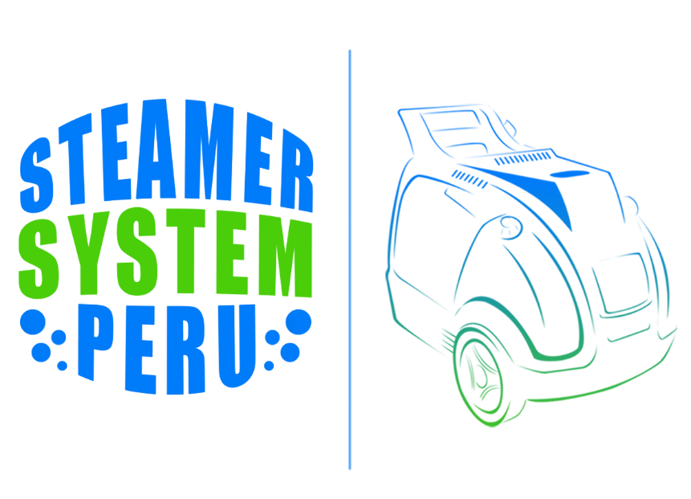
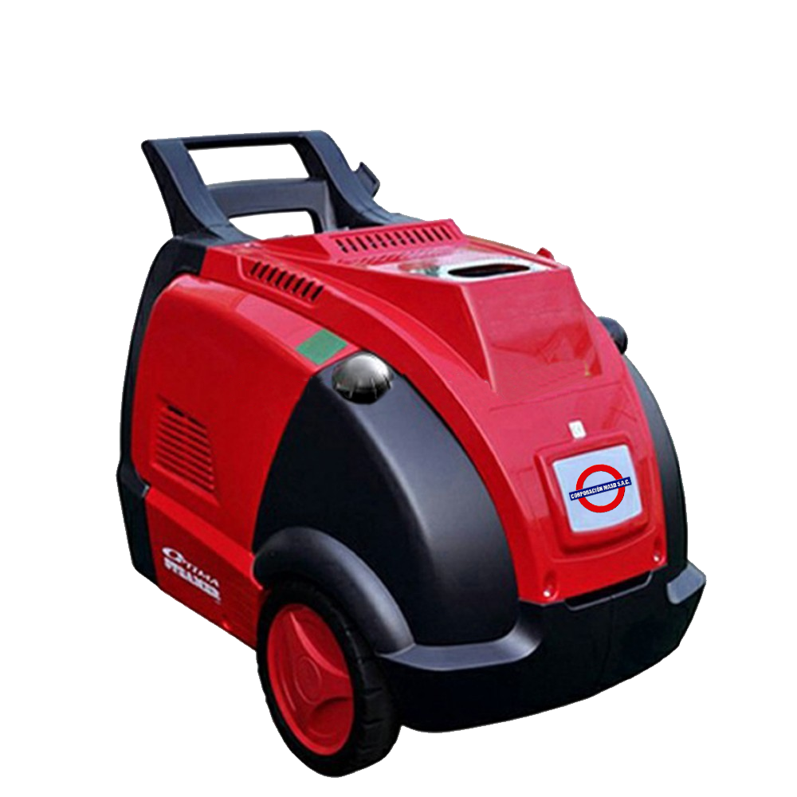
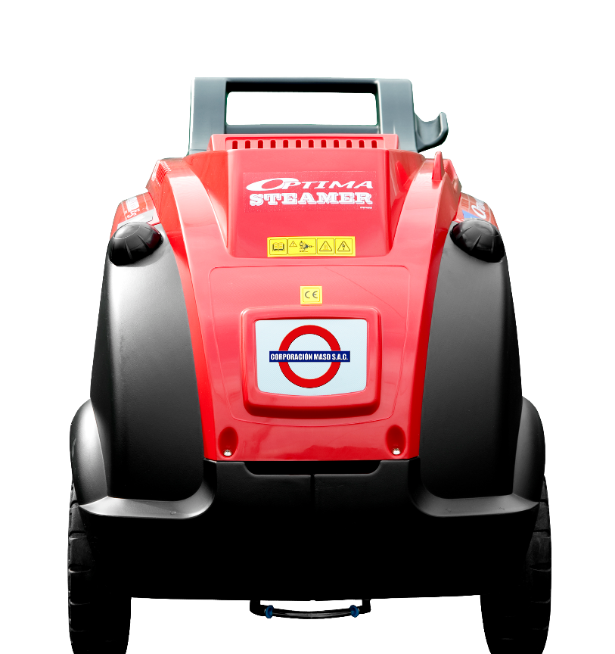
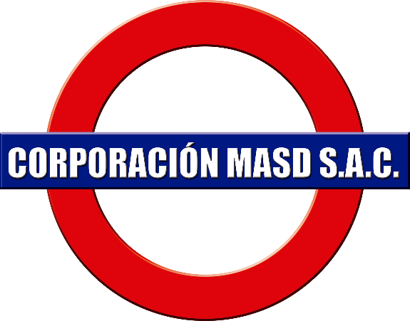
EL MEJOR SISTEMA DEL LAVADO DEL MUNDO
DISTRIBUIDOR AUTORIZADO

Slide 2
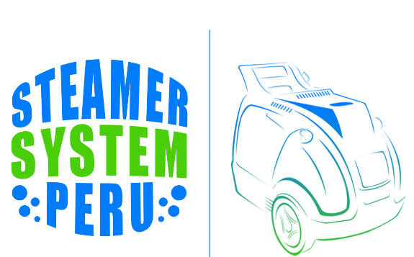
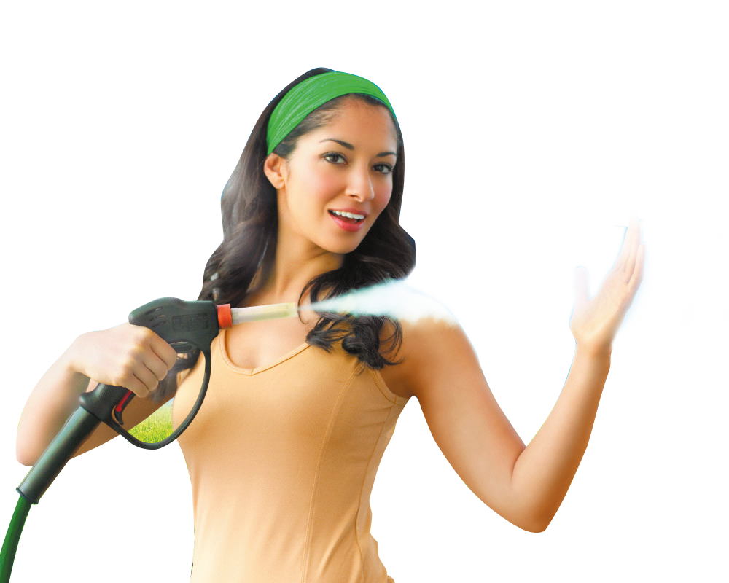
La STEAMER SYSTEM PERÚ es una nueva máquina de vapor revolucionaria y ecológica. Utilizando lo último en tecnología de vapor.
Qué es STEAMER SYSTEM PERÚ
La STEAMER puede desinfectar, remover rápida y efectivamente suciedad, manchas, grasa, olores y otros contaminantes en variedad de superficies sin generar agua residual además de no dañar la áreas y componentes tratados.

Slide 3
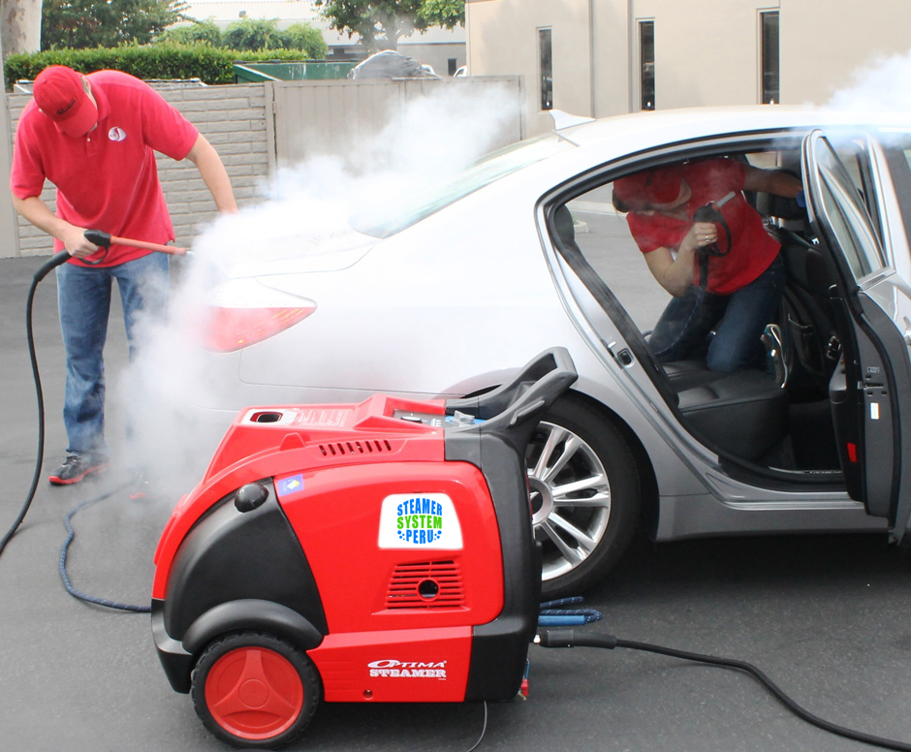
Un continuo y amplio chorro de vapor puede reemplazar el uso de hidro-lavadoras de alta presión y/o productos químicos nocivos y costosos. Durante décadas el vapor ha sido un componente importante en la industria de limpieza gracias a su eficacia y poder como desinfectante natural, con un potente flujo de vapor continuo de alta presión.
Por qué STEAMER SYSTEM PERÚ?

Slide 4
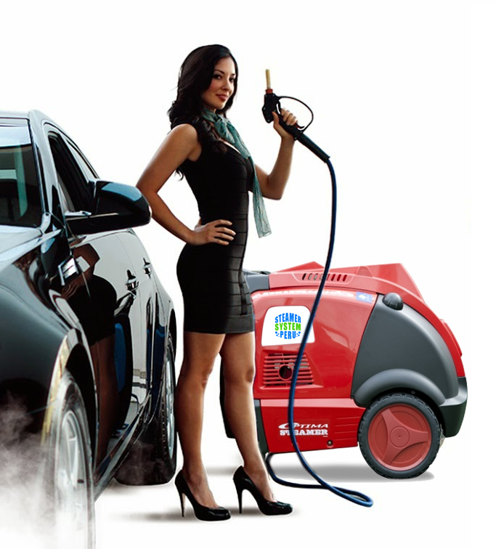
Ventajas STEAMER SYSTEM PERÚ
Consume una fracción de agua, aprox. 1 galón por auto.No genera agua residual.
Limpia a vapor componentes y áreas sensibles.
Limpia zonas de difícil acceso.
No utiliza químicos nocivos, solo vapor.
Elimina las manchas, olores, grasa, bacterias, gérmenes, mohos y hongos
Sanitización del aire acondicionado.
Cero rayones y arañazos en la carrocería.
Restaura el brillo original de la pintura del auto, rejuveneciendo su apariencia.

Slide 5
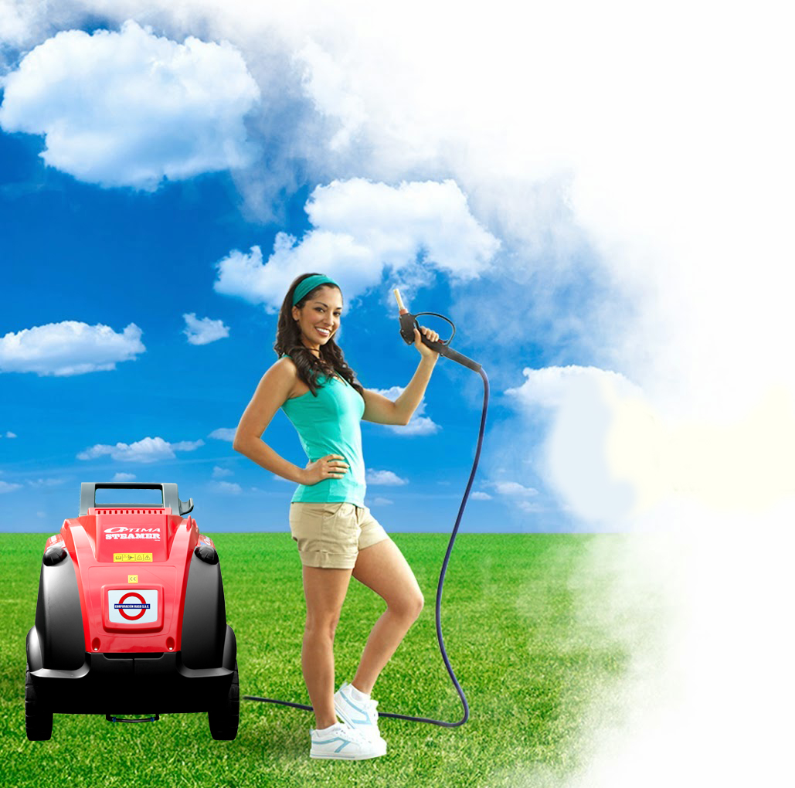
APLIACIONES
Vehículo móvil ( Autos, Botes, Buses Turísticos, Camiones, etc.)
Limpia interiores, exteriores, motores, marcos de puertas, llantas, tapicería, etc.
Limpieza Comercial y Hospitalaria.
Comida & equipos de bebidas.
Equipos para parques y recreación.
Servicios de Administración.
Equipos Militares.
Saneamiento.
Removedor de hongos y moho de estructuras.

Slide 6

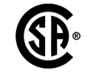
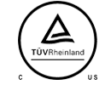

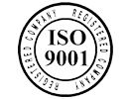
CERTIFICACIONES INTERNACIONALES
Certificación CE
Certificación CSA
Certificación TUV Rheinland
Certificación PCT
Certificación ISO 9001

Slide 7
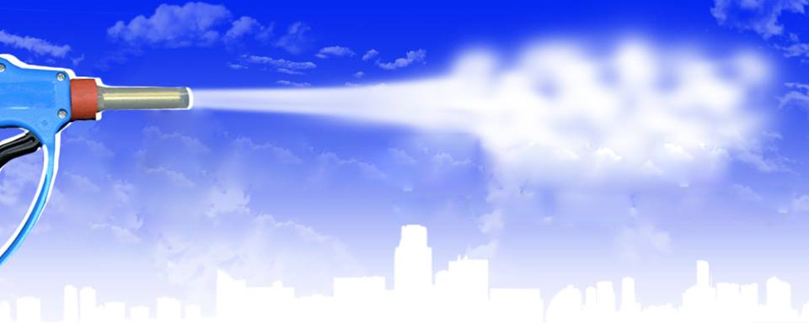


REPRESENTANTE EN EL PERÚ
CORPORACIÓN MASD S.A.C.
R.U.C. 20551691285
51-1 6586927
51-1 999190488
ventascorporativas@corporacionmasd.com
www.corporacionmasd.com

